Slide 1
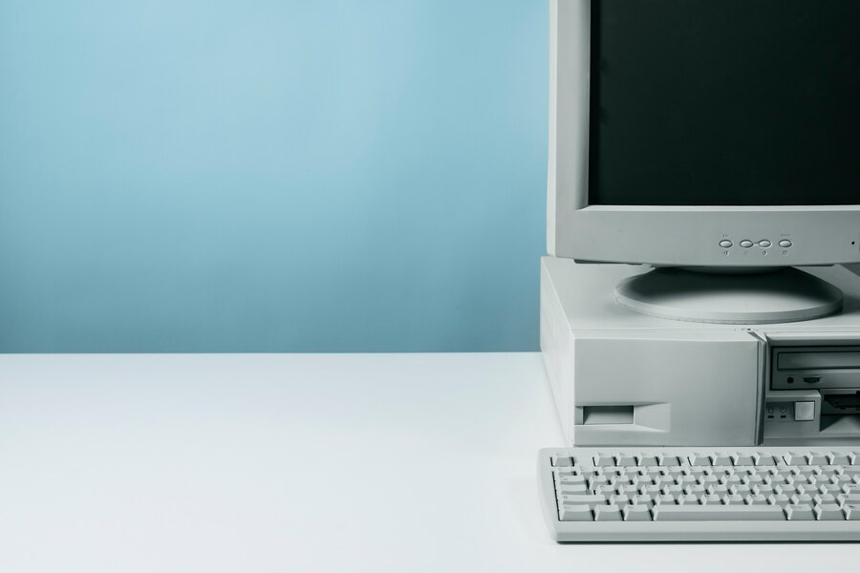
Tiết 1. Bài 1
CHỦ ĐỀ 1: MÁY TÍNH VÀ CỘNG ĐỒNG
LƯỢC SỬ
CÔNG CỤ TÍNH TOÁN
Người dạy: Phạm Thị Kim Liên
THCS Hoàng Động

Slide 2
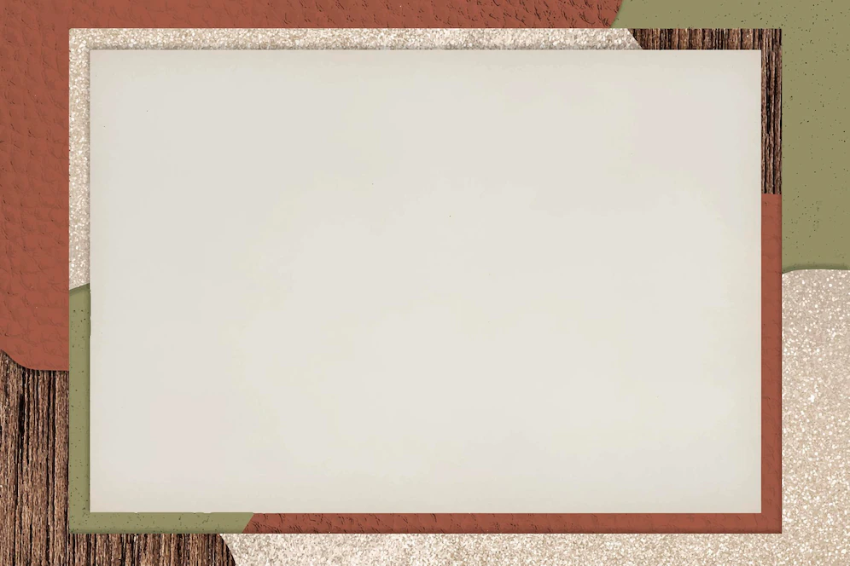

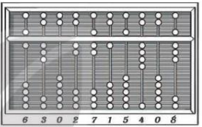
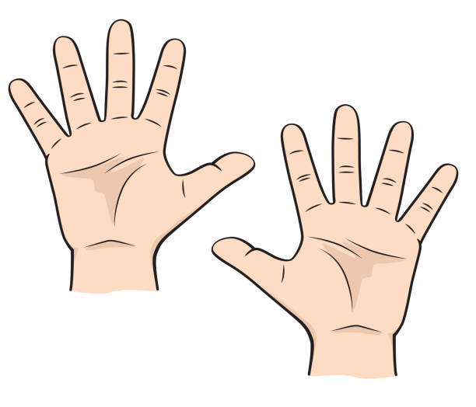
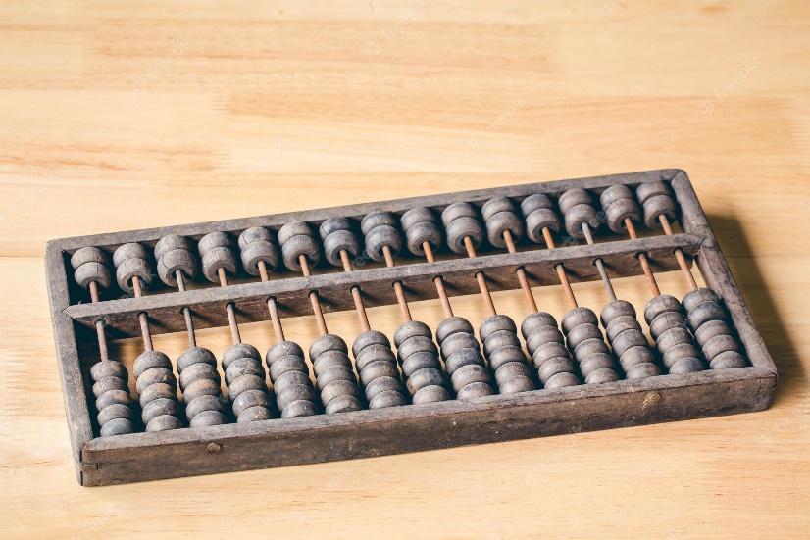
KHỞI ĐỘNG
+ Các phép tính đầu tiên được con người thực hiện bằng sử dụng 10 ngón tay.
+ Hệ thống ghi số thập phân vẫn phổ biến đến ngày nay.
+ Công cụ tính toán sớm nhất là bàn tính.
Đây là cái gì và thường được sử dụng trong lĩnh vực nào?
+ Đây là bàn tính.
+ Bàn tính thường được sử dụng trong lĩnh vực Toán học.

Slide 3
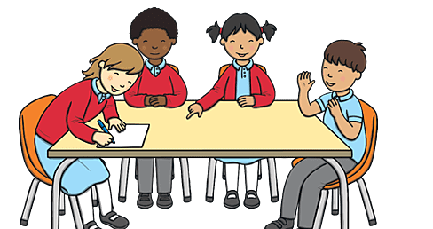


Đọc thông tin mục 1 – SGK tr.6, 7, thảo luận nhóm và trả lời câu hỏi:
1. Tên của một trong những chiếc máy tính đầu tiên là gì?
2. Chiếc máy đó có thể làm được những gì?
3. Ý tưởng nào đã thúc đẩy sự phát minh ra máy tính?
1. Máy tính cơ học
Trả lời:
1. Chiếc máy tính cơ khí đầu tiên có tên Pascaline.
2. Thực hiện cả bốn phép tính số học.
3. Pascal muốn giúp cha trong việc tính toán thuế.
BẮT ĐẦU
XEM
KẾT QUẢ
HOẠT ĐỘNG NHÓM

Slide 4







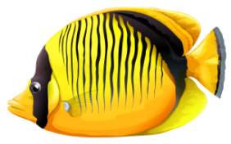
D. Cả 3 đặc điểm trên.
Máy tính trong dự án của Babbage có những đặc điểm gì?
A. Máy tính cơ học thực hiện tự động.
C. Có thiết kế giống với máy tính ngày nay
B. Máy tính có những ứng dụng ngoài tính toán thuần túy.
D. Cả 3 đặc điểm trên.

Slide 5

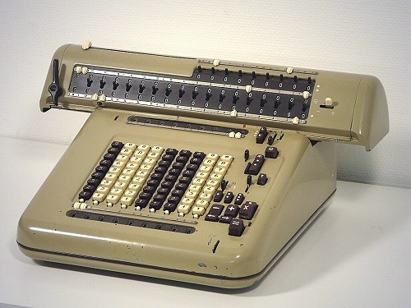
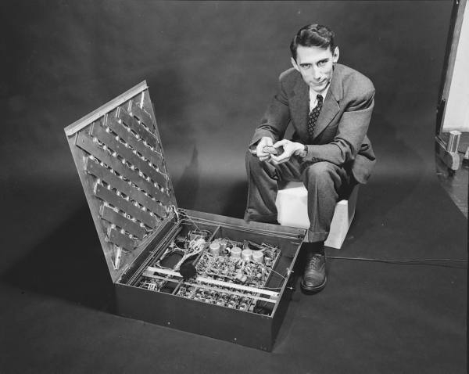
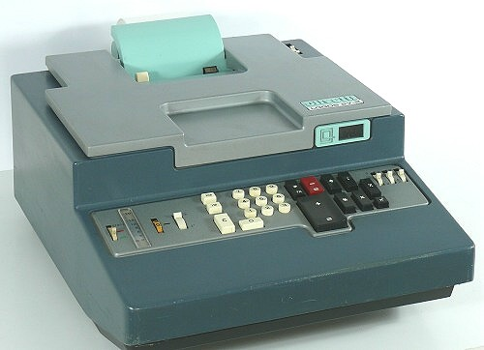
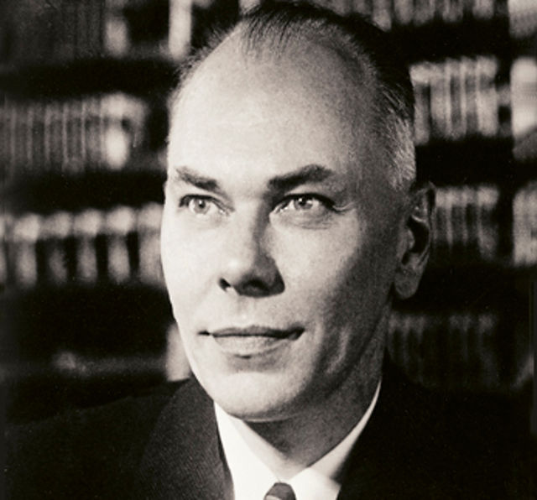
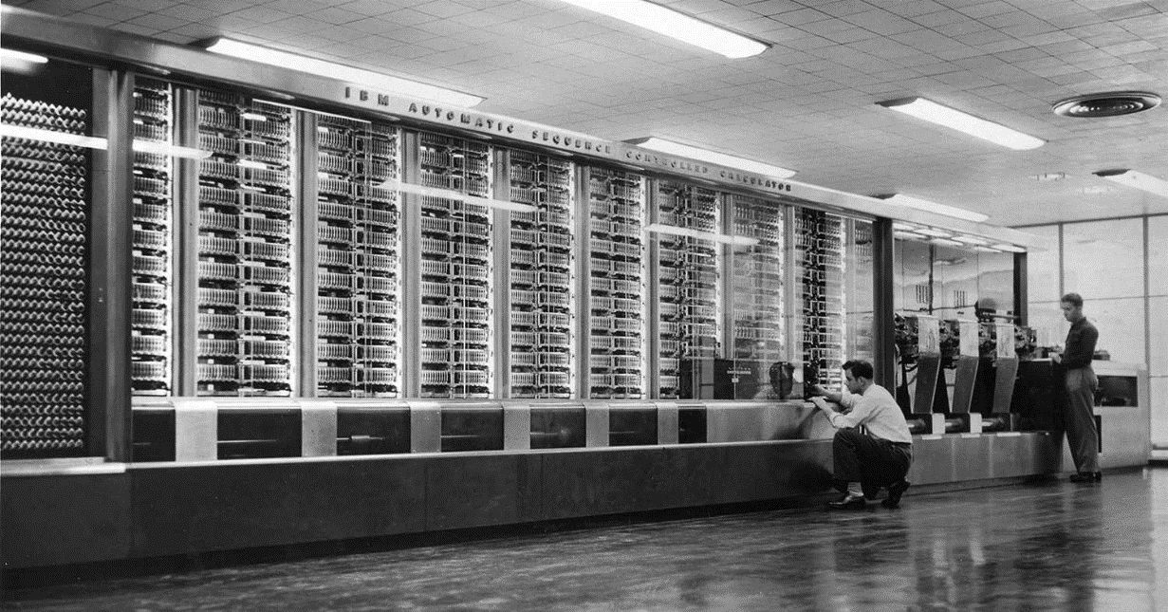
2. Máy tính điện tử
Một số máy tính điện - cơ
Howard Aiken và Havard Mark I

Slide 6

Đọc thông tin mục 2 – SGK tr.7, 8, thảo luận nhóm và trả lời câu hỏi:
Máy tính cấu tạo dựa trên kiến trúc Von Neumann gồm những thành phần nào? Vẽ lại sơ đồ cấu trúc máy tính vào trong vở.
2. Máy tính điện tử
Máy tính cấu tạo dựa trên kiến trúc Von Neumann gồm bộ xử lý, bộ nhớ, các cổng kết nối với thiết bị vào – ra và đường truyền giữa các bộ phận đó.
BẮT ĐẦU
XEM
KẾT QUẢ
HOẠT ĐỘNG NHÓM

Slide 7
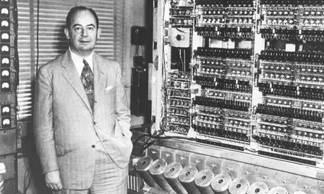
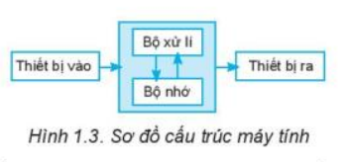
2. Máy tính điện tử
Nhà toán học John Von Neumann

Slide 8
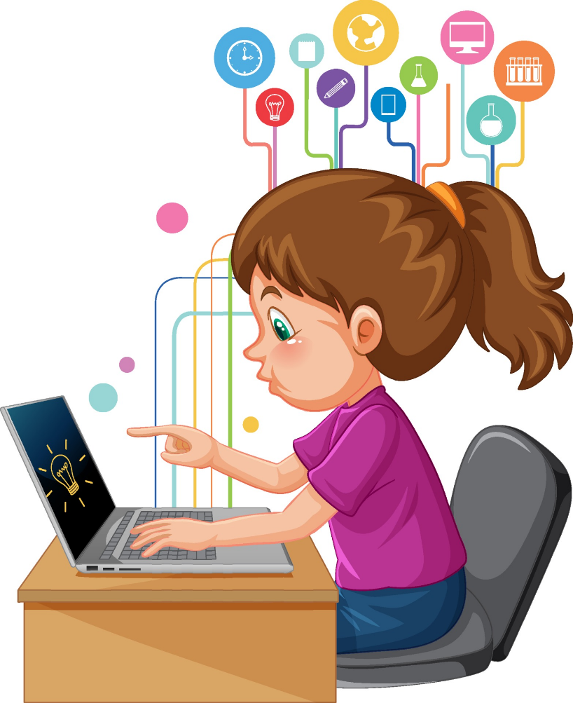
LUYỆN TẬP
Bài 1. Em hãy nêu một số ví dụ cho thấy sự khác nhau rõ ràng trong hoạt động học tập khi chưa có và khi có các thiết bị công nghệ số hiện nay.

Slide 9
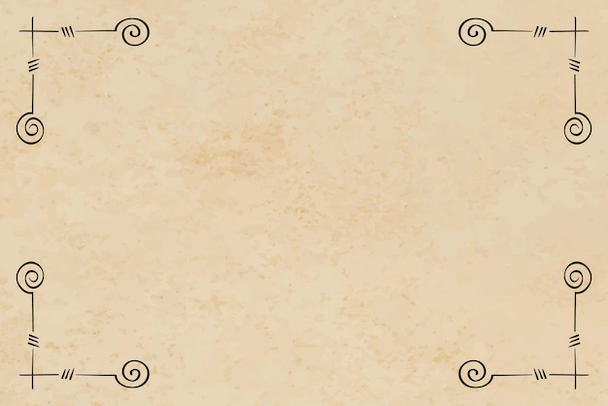

HƯỚNG DẪN VỀ NHÀ
Sử dụng công cụ tìm kiếm trên Internet, em hãy cho biết vào thời điểm đất nước ta hoàn toàn thống nhất năm 1975, những thế hệ máy vi tính điện tử nào đã xuất hiện ở nước ta.

